Slide 1
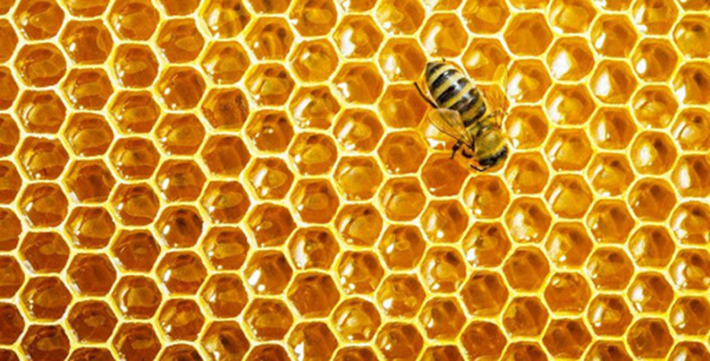
Nhìn bề mặt tổ ong, ta thấy các hình đa giác xếp liền kề nhau.
Mỗi đa giác này được gọi là một hình lục giác đều.
Hình lục giác đều có những đặc điểm gì?

Slide 2
CHƯƠNG III: MỘT SỐ HÌNH PHẲNG
TRONG THỰC TIỄN
HÌNH LỤC GIÁC ĐỀU

Slide 3

1. Hình lục giác đều:
a) Có 6 tam giác đều có cùng độ dài cạnh. Hãy ghép 6 tam giác đều thành một hình.
b) Dùng compa và thước đo góc đo các cạnh và góc của hình vừa nhận được. Cho ý kiến nhận xét.

Slide 4
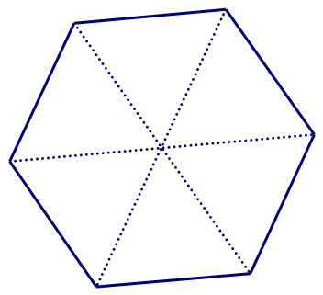
A
B
Xét hình ABCDEF
- Sáu đỉnh A, B, C, D, E, F.
- Sáu cạnh bằng nhau: AB = BC = CD = DE = EF = FA.
C
F
- Sáu góc đỉnh A, B, C, D, E, F bằng nhau.
E
Đỉnh
- Ba đường chéo chính là AD, BE, CF.
D
Cạnh
Hình ABCDEF như thế gọi là hình lục giác đều.
Đường chéo chính
Hãy đo và so sánh các đường chéo chính AD, BE, CF.

Slide 5
Nhận xét
Hình lục giác đều có:
- Sáu cạnh bằng nhau.
- Sáu góc bằng nhau, mỗi góc bằng 120⁰.
- Ba đường chéo chính bằng nhau.

Slide 6
2. Vận dụng:
Vận dụng 1: Bạn An nói: “Hình có 6 cạnh bằng nhau là hình lục giác đều”.
Bạn Bình nói: “Có những hình có 6 cạnh bằng nhau nhưng không phải là lục giác đều”. Bạn nào đúng?

Slide 7


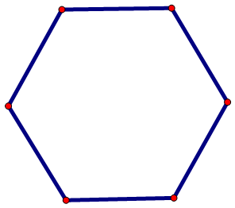




Vận dụng 2: Người ta muốn đặt một trạm biến áp để đưa điện về sáu ngôi nhà. Phải đặt trạm biến áp ở đâu để khoảng cách từ trạm biến áp đến sáu ngôi nhà bằng nhau, biết rằng sáu ngôi nhà ở vị trí sáu đỉnh của hình lục giác đều?

Slide 8
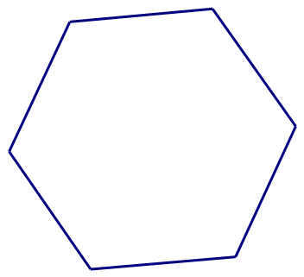
Vận dụng 3: Có 3 khay rau câu a, b, c hình lục giác đều. Hãy chia khay a thành 4 phần bằng nhau, khay b thành 6 phần bằng nhau, khay c thành 12 phần bằng nhau.
Khay a
Khay b
Khay c

Slide 9
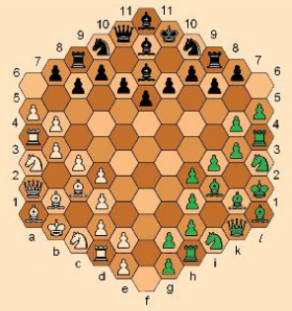
Em có biết: Bàn cờ vua lục giác
Bên cạnh cờ vua gồm 64 ô vuông dành cho hai người chơi,
người ta còn sáng tạo ra cờ vua
lục giác dành cho 2 hoặc 3 người
chơi. Quân cờ và cách chơi gần
giống với cờ vua thông thường.
Cờ vua lục giác được xác định vị
trí bằng 11 cột: Từ cột a tới cột l,
và 11 hàng: từ hàng 1 tới hàng 11.
Em hãy đếm xem bàn cờ vua lục giác có bao nhiêu ô.

